Slide 1
Проектна діяльність у виховній роботі Чернівецького ліцею №1

Slide 2
«Pro ect»
Проект – задуманий план дій,задум,намір (Новий тлумачний словник укр. мови К., 2003)
Проект – індивідуальний чи груповий захід, що ретельно спланований та призначений для певної мети, наприклад: науковий проект, проект із сприяння та розвитку бізнесу. Оксфордський енциклопедичний словник
Проект – дія, спрямована на досягнення суспільно важливої мети і локалізована у часі, місцем та ресурсами (Дмитрій Карпієвич, Центр ПОСТ, Білорусія)

Slide 3
ХАРАКТЕРНІ РИСИ ПРОЕКТУ (за матеріалами Т-Кіт «Проектний менеджмент»)
Проект:
Завжди має мету;
Реальний;
Обмежений у часі і просторі;
Реалізується командою;
Унікальний;
Повинен піддаватися оцінюванню;
Реалізується поетапно.

Slide 4
ЧОМУ САМЕ ПРОЕКТ? Проектна технологія забезпечує діяльнісний підхід до освітньо-виховного процесу
У ході проектної діяльності школярі навчаються:
планувати свою роботу, заздалегідь прогнозуючи її результати;
використовувати різноманітні джерела інформації;
аналізувати та порівнювати факти;
аргументувати власні судження;
приймати рішення;
встановлювати соціальні контакти, розподіляти обов’язки, взаємодіяти;
створювати реальний „кінцевий продукт”;
представляти результати перед аудиторією;
оцінювати свою діяльність та діяльність партнерів.

Slide 5
Етапи реалізації проекту:
Підготовчий (змістовий та технологічний аспект)
Планування (Постановка проблеми, розробка та планування певної дії)
Діяльнісний (Реалізація дії, презентація результатів)
Рефлексійний (Оцінка та аналіз отриманих результатів)

Slide 6
Основні принципи організації проектної діяльності
Реальне партнерство учасників
Прагматичність, практичність результатів
Спрямованість на вирішення конкретної проблеми
Орієнтація на короткотермінові проекти, котрі мають найбільший виховний вплив.

Slide 7
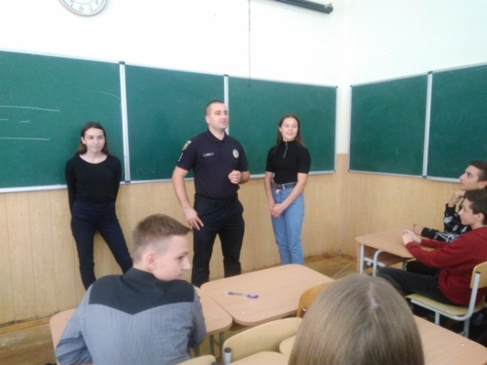
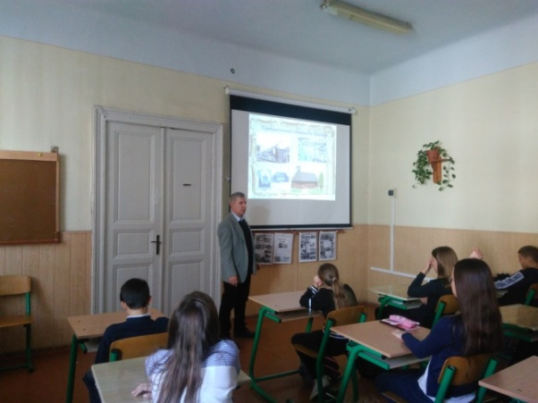
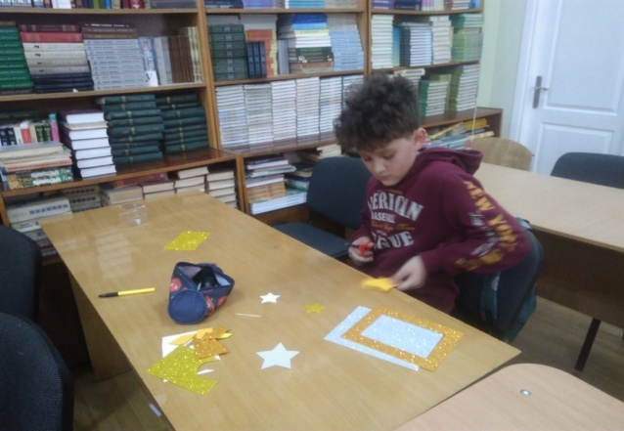
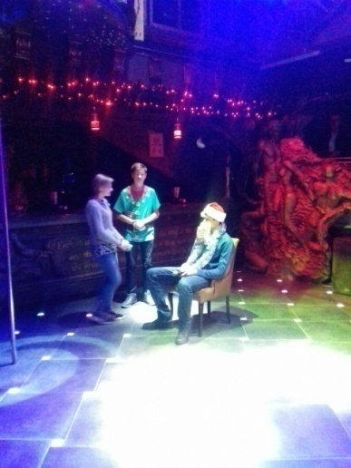
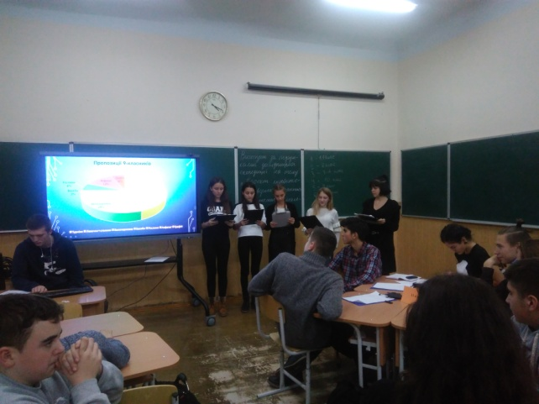
Виховна проблема: формування в учнів чіткої патріотичної позиції, системи духовних цінностей, національної свідомості через «Концепцію національно-патріотичного виховання дітей та молоді».
Розвиток особистісного потенціалу та креативності ліцеїстів через проектні технології.

Slide 8
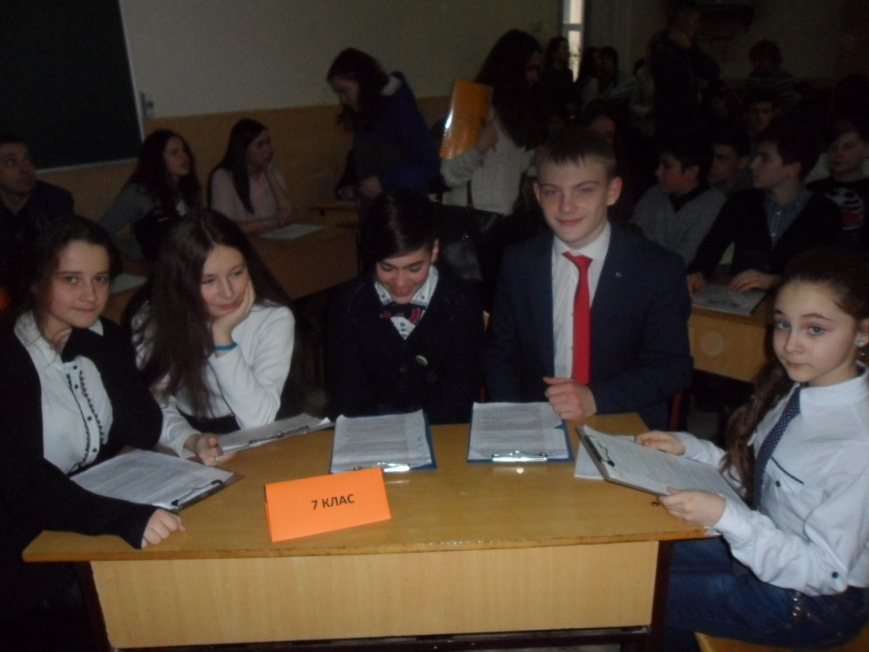
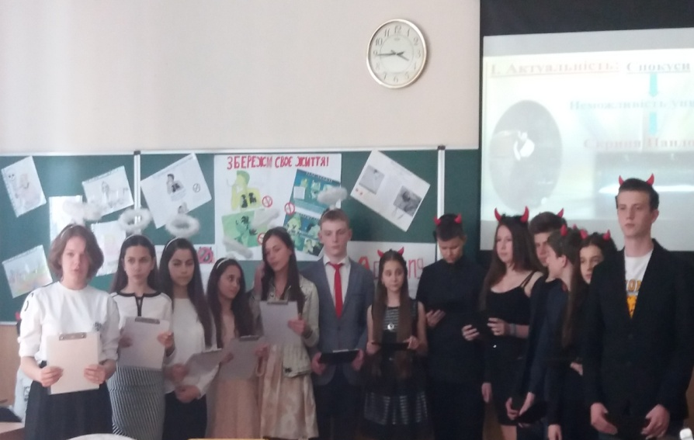
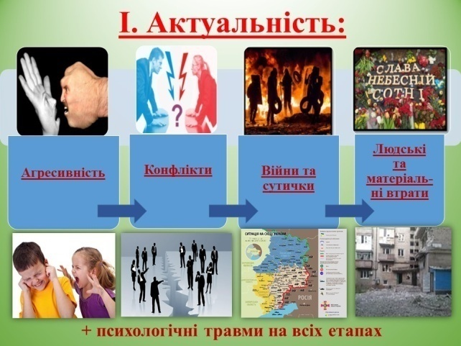
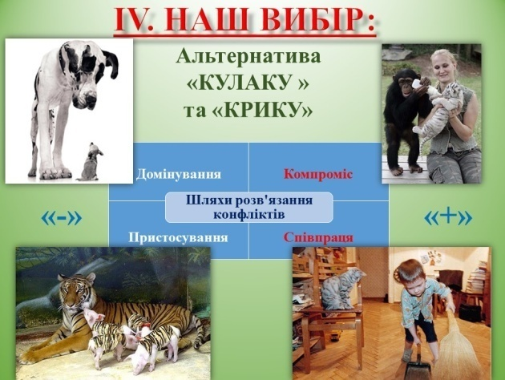
На захист проекту «Кулак – доказ? Крик – аргумент?», який відбувся 30 січня 2017 року, був запрошений доктор юридичних наук, Заслужений юрист України Черновський О.К., а на захист проекту «ХХІ століття і ми: як уникнути спокус сьогодення?», який відбувся 11 квітня 2017 року, ми запросили кандидата біологічних наук Григор’єву О.В.

Slide 9
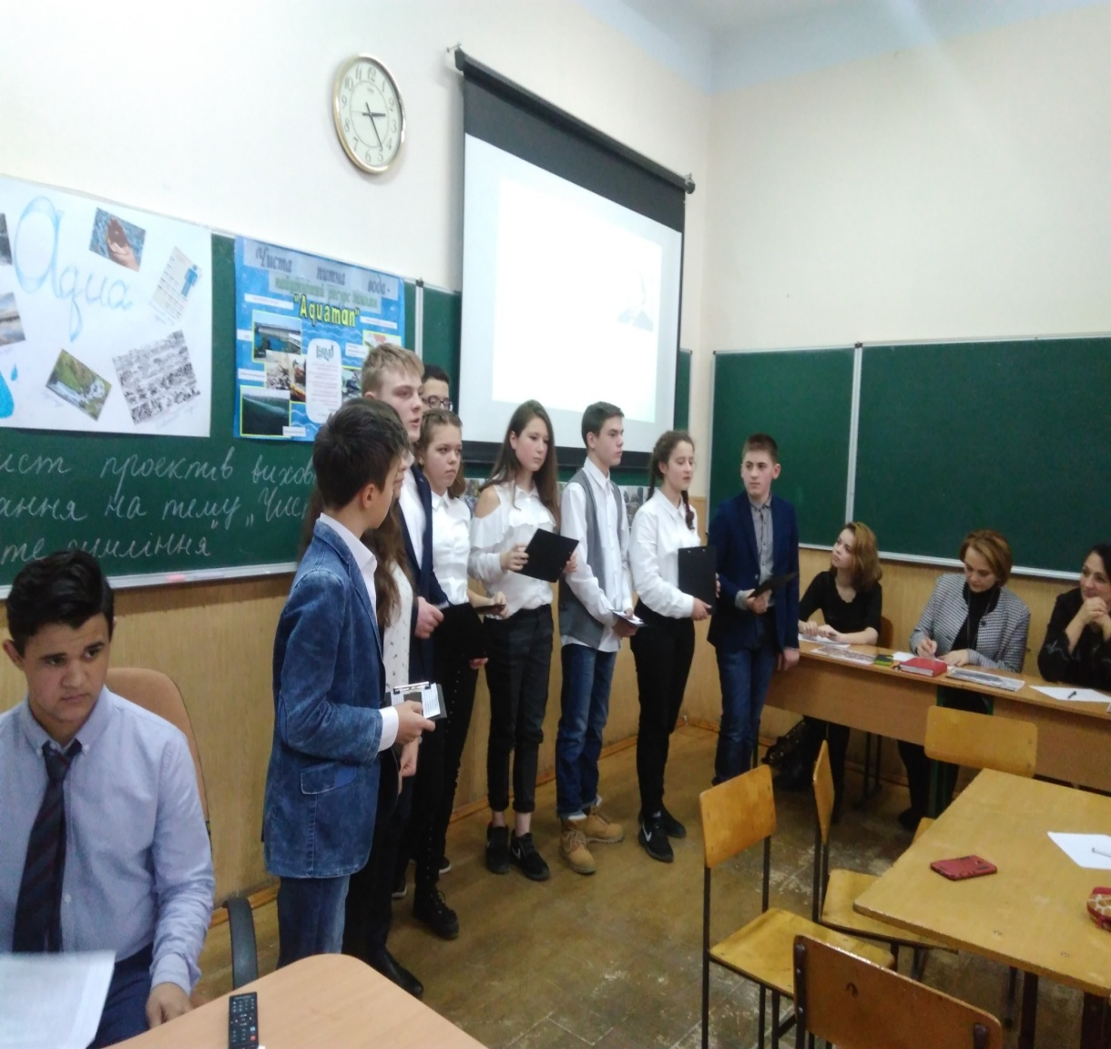
На захист проекту «Чисте довкілля – чисте сумління», який відбувся 27 грудня 2017 року, була запрошена кандидат біологічних наук, доцент кафедри екології та біомоніторингу Чернівецького національного університету ім. Ю.Федьковича Т.В.Морозова.

Slide 10
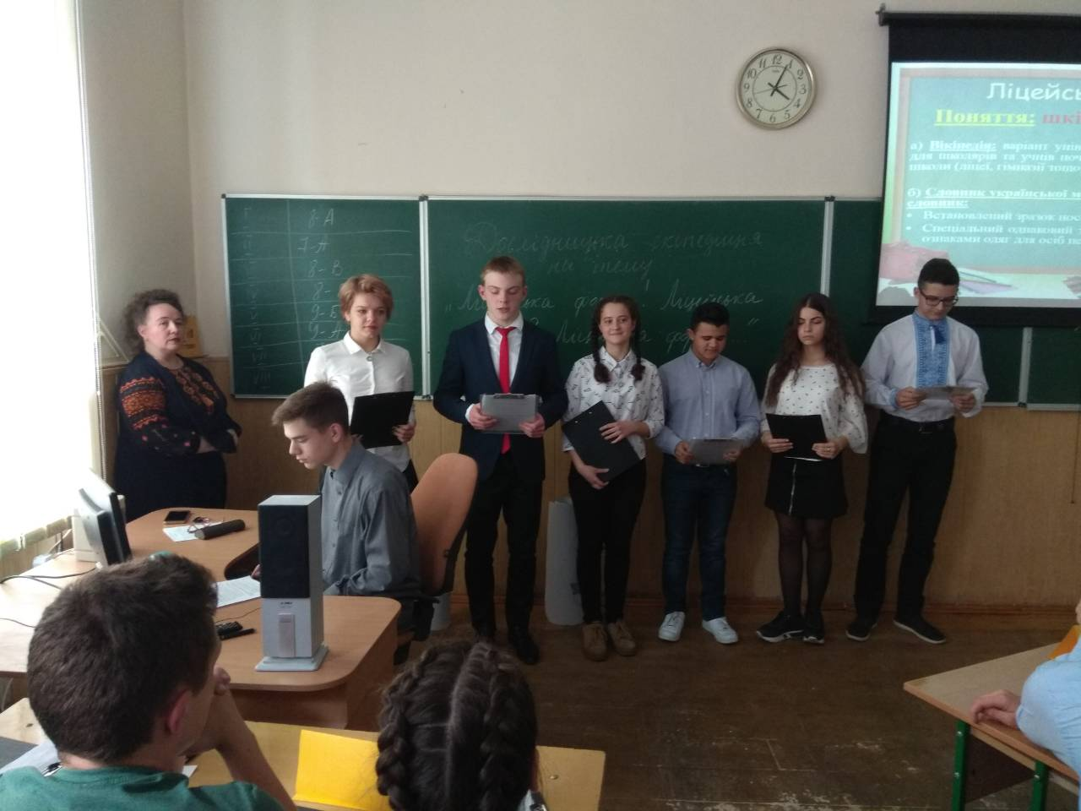
На захист проекту «Ліцейська форма! Ліцейська форма? Ліцейська форма…», який відбувся 12 квітня 2018 року, ми запросили голову методичної комісії професійного циклу, викладача спецдисциплін Вищого професійного училища №3 Берегій Л.О.

Slide 11
На захист проекту «Проект ліцейського дворика: практично, естетично, реально», який відбувся 14 грудня 2018 року, було запрошено доцента кафедри архітектури, будівництва та декоративно-прикладного мистецтва Чернівецького національного університету ім. Ю.Федьковича С.С.Гомоновича, викладача Чернівецького будівельного коледжу (спеціальність «Опорядження будівель і споруд та будівельний дизайн») Шостак В.О., члена експертної групи з оцінки проектів «Бюджет ініціатив чернівчан» при Чернівецькій міській раді Гусак Н.Б.

Slide 12
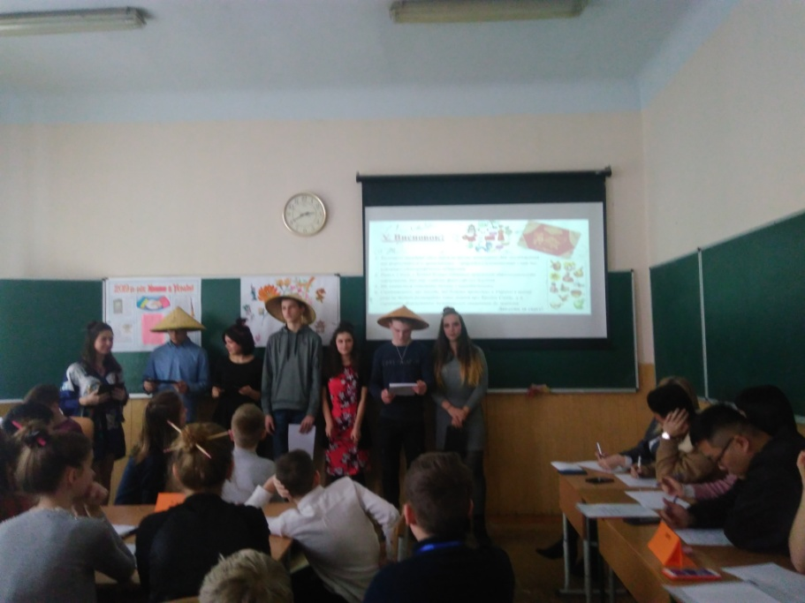
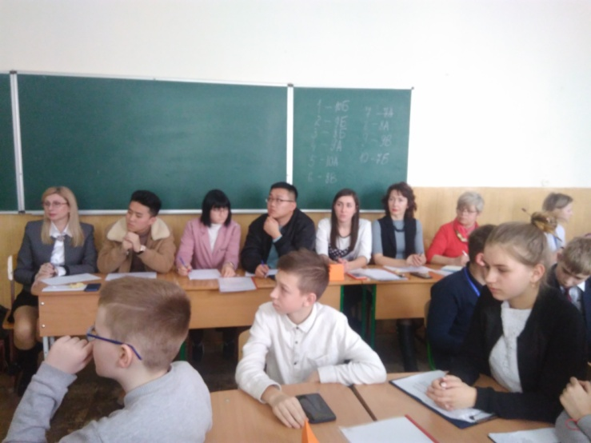
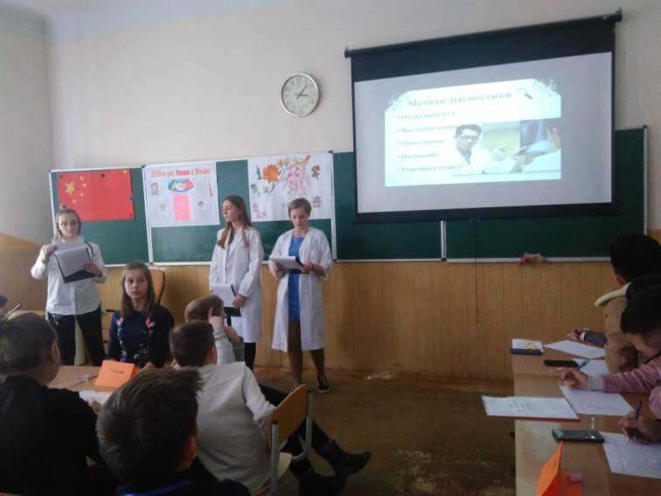
На захист проекту «Знайомтесь: Китайська Народна Республіка», який відбувся 28 лютого 2019 року, була запрошена колишня студентка Британського університету Сассекс за спеціальністю “Міжнародні відносини”
Казак Ю.Ю., а також громадяни КНР, студенти Чернівецького національного університету ім. Ю.Федьковича Янг і Хао

Slide 13
Робота над кожною із форм проектної діяльності була розрахована на 2-3 місяці і передбачала цілу низку різноманітних форм виховної діяльності, як-от: анкетування учнів і батьків з питань проекту, зустрічі з фахівцями, обговорення наукових творів з питань проекту, екскурсії, колективні справи, залучення широкого кола дітей до виконання проекту та його захисту

